Slide 1
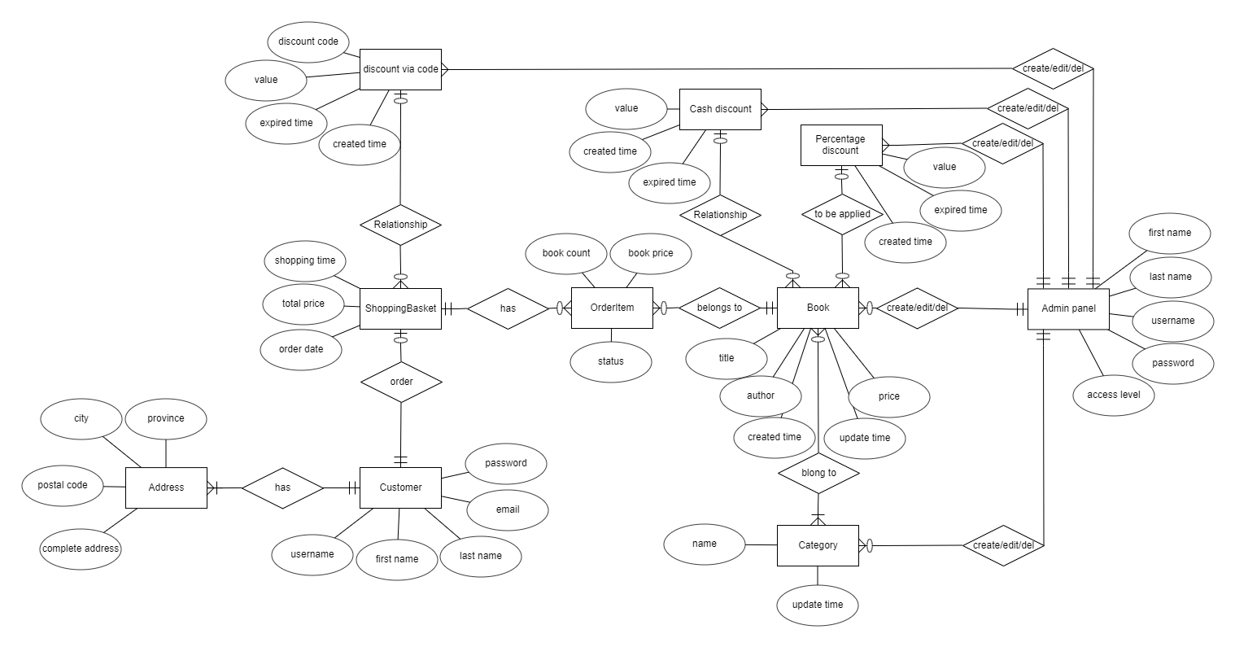
Entity Relationship Model

Slide 2
طراح کلی صفحات فروشگاه آنلاین کتاب

Slide 3


فروشگاه کتاب
جستجو
ورود / ثبت نام
سبد خرید
آنلاین
کمک آموزشی
روانشناسی
رمان
علوم دینی
کتاب های پر فروش
کتاب های پر فروش
کتاب های پر فروش
کتاب های پر فروش
کتاب های پر فروش
کتاب های پر فروش
کتاب های پر فروش
کتاب های پر فروش

Slide 4
فروشگاه کتاب
جستجو
ورود / ثبت نام
سبد خرید
آنلاین
کمک آموزشی
روانشناسی
رمان
علوم دینی
مشاهده مشخصات کتاب
نام کتاب
نویسنده
قیمت
موجودی
میزان تخفیف
افزودن به سبد خرید

Slide 5
فروشگاه کتاب
جستجو
ورود / ثبت نام
سبد خرید
آنلاین
کمک آموزشی
روانشناسی
رمان
علوم دینی
سبد خرید
نام کتاب 1
تعداد
میزان تخفیف
حذف
قیمت نهایی
نام کتاب 2
تعداد
میزان تخفیف
حذف
قیمت نهایی
مجموع خرید
ثبت سفارش

Slide 6
فروشگاه کتاب
جستجو
ورود / ثبت نام
سبد خرید
آنلاین
کمک آموزشی
روانشناسی
رمان
علوم دینی
نام
نام خانوادگی
نام کاربری
رمز عبور
تکرار رمز عبور
ثبت نام

Slide 7
فروشگاه کتاب
جستجو
ورود / ثبت نام
سبد خرید
آنلاین
کمک آموزشی
روانشناسی
رمان
علوم دینی
نام کاربری
رمزعبور
ورود به فروشگاه کتاب

Slide 8
فروشگاه کتاب
جستجو
مشتری
سبد خرید
آنلاین
کمک آموزشی
روانشناسی
رمان
علوم دینی
ویرایش اطلاعات
نام کاربری
نام خانوادگی
نام
تلفن همراه
پست الکترونیک
نام مشتری
حساب کاربری
تکرار رمز عبور
رمز عبور جدید
سفارشات
ذخیره
آدرس های من

Slide 9
فروشگاه کتاب
جستجو
مشتری
سبد خرید
آنلاین
کمک آموزشی
روانشناسی
رمان
علوم دینی
آدرس جدید
شهر
استان
کد پستی
نام مشتری
آدرس
حساب کاربری
سفارشات
ذخیره
آدرس های من

Slide 10
فروشگاه کتاب
جستجو
مشتری
سبد خرید
آنلاین
کمک آموزشی
روانشناسی
رمان
علوم دینی
سفارش های من
سفارش 1
سفارش 2
نام مشتری
سفارش 3
حساب کاربری
سفارشات
آدرس های من

Slide 11
فروشگاه کتاب
جستجو
کاربر
سبد خرید
آنلاین
تعریف تخفیف
افزودن دسته جدید
ویرایش کتاب
افزودن کتاب
افزودن کتاب
عنوان
نویسنده
دسته
موجودی
قیمت
ذخیره

Slide 12
فروشگاه کتاب
جستجو
کاربر
سبد خرید
آنلاین
تعریف تخفیف
افزودن دسته جدید
ویرایش کتاب
افزودن کتاب
افزودن دسته
عنوان
ذخیره

Slide 13
فروشگاه کتاب
جستجو
کاربر
سبد خرید
آنلاین
تعریف تخفیف
افزودن دسته جدید
ویرایش کتاب
افزودن کتاب
تعریف تخفیف
کد تخفیف
نوع
مقدار
انتخاب کتاب
تاریخ انقضا
انتخاب دسته
مقدار
تاریخ انقضا
ذخیره
ذخیره

Slide 14
فروشگاه کتاب
جستجو
کاربر
سبد خرید
آنلاین
تعریف تخفیف
افزودن دسته جدید
ویرایش کتاب
افزودن کتاب
ویرایش کتاب
حذف
ویرایش
رمان 1
علوم دینی
حذف
ویرایش
رمان 2
رمان
حذف
ویرایش
رمان 3
روانشناسی
ویرایش
ویرایش
رمان 4
کمک آموزشی

Slide 15
فروشگاه کتاب
جستجو
ادمین
سبد خرید
آنلاین
کاربران
تعریف تخفیف
افزودن دسته جدید
ویرایش کتاب
افزودن کتاب
مدیریت کاربران
نام خانوادگی
نام
پست سازمانی
نام کاربری
تکرار رمز عبور
رمز عبور جدید
ذخیره

Slide 16
src
setting
account
book
order
config
urls
admin
forms
model
urls
views
admin
forms
model
urls
views
admin
forms
model
urls
views
templates
Base.html
Home.html
template
template
پیکربندی پروژه

Slide 17
توضیحات تکمیلی
در این پروژه سه app بنام های account ، book و order ایجاد کرده ایم.
accounts : از این اپ جهت ایجاد مدل های مربوط به مشتری و کارمندان فروشگاه ( مدیر و کارمندان ساده) و مدیریت کاربران استفاده می شود.
مدل کارمندان (Staff) از مدل AbstractUser ارث بری کرده است.
book

